Slide 1





Freundschaft
Ethik, 8. Klasse

Slide 2




Was macht
für dich eine
gute Freundschaft aus?
Melde dich und rufe Stichworte in die Runde

Slide 3


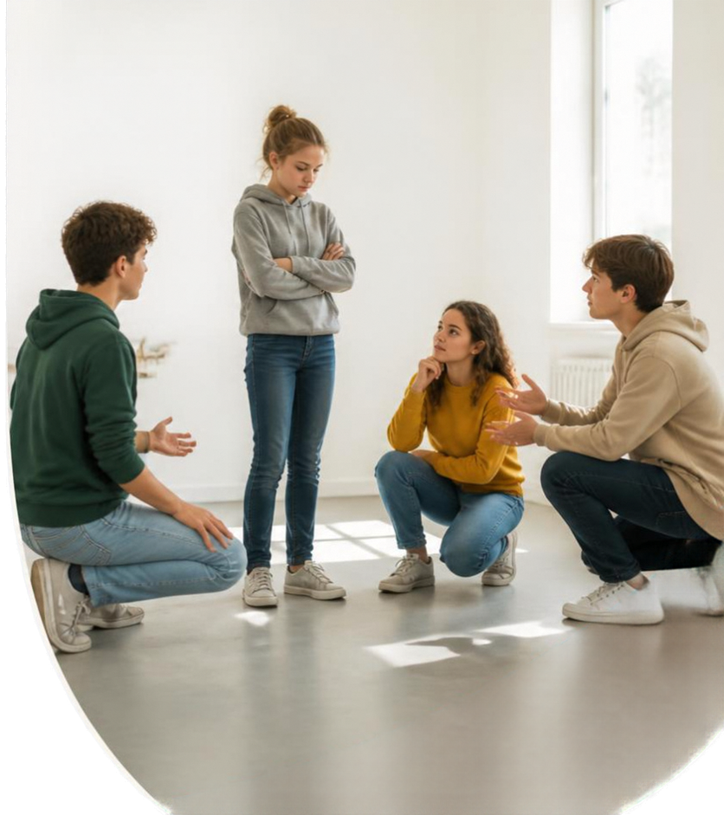


Arbeitsphase 1
Standbilder
Gruppen zu 3–4 Personen
Jede Gruppe zieht eine Situationskarte
8 Minuten Vorbereitung: Situation als eingefrorenes Standbild darstellen
Reihum zeigen, andere raten das Gefühl/Problem

Slide 4















Arbeitsphase 2
am wichtigsten
Diamond Ranking
Ihr erhaltet 9 Karten mit Eigenschaften
von Freundschaft.
Sortiert die Karten in Diamantform –
die wichtigste oben, die unwichtigste unten.
Einigt euch in der Gruppe
auf eure Reihenfolge.
Seid bereit, eure Entscheidung zu begründen.
am unwichtigsten

Slide 5


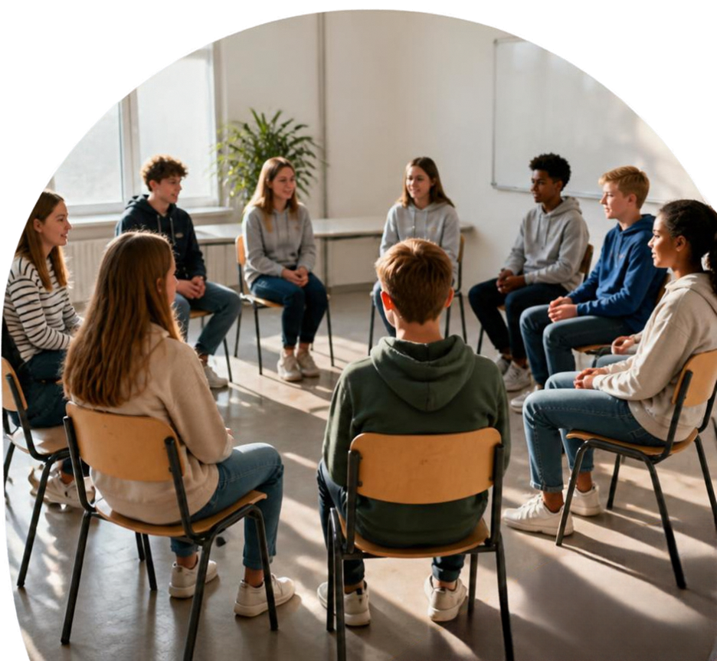





Diskussion
01
Zwei Stuhlkreise, innen und außen, einander zugewandt
02
Frage vorlesen,
3–4 Minuten in Paaren diskutieren
03
Außenkreis rückt einen Platz weiter, neue Frage
04
4–5 Runden,
aktiv zuhören und perspektiven wechseln

Slide 6







Abschluss
Dein Motto.
Deine Freundschaft.
Freundschaft
heißt, füreinander da
zu sein - jeden Tag.
Schreibe deinen persönlichen Leitspruch
zur Freundschaft.
Hänge deine Karte auf oder wir sammeln
sie als kleine Ausstellung.
Lass andere an deinen Gedanken teilhaben.
Deine Worte. Deine Wirkung.

Slide 7





Freundschaft ist...
wie ein Licht, das uns auch in dunklen Zeiten den Weg zeigt.

